Slide 1
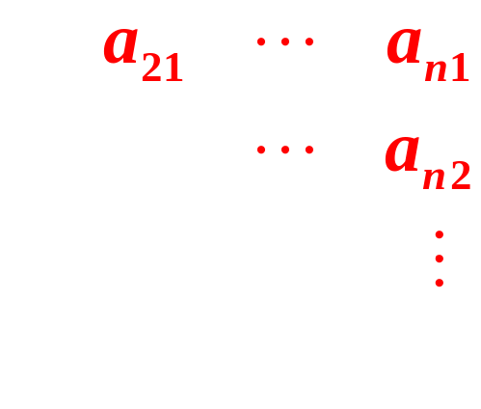
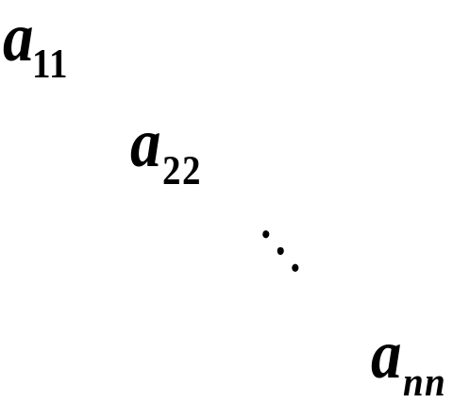
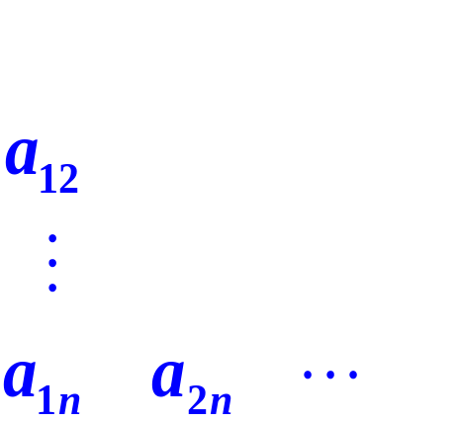
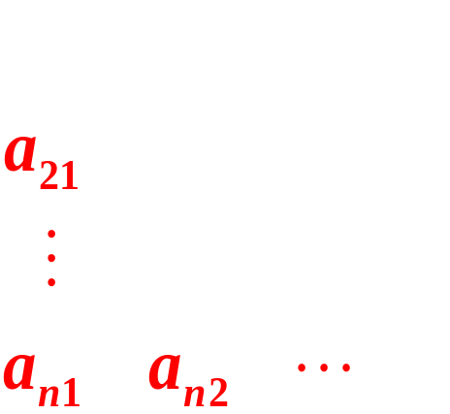
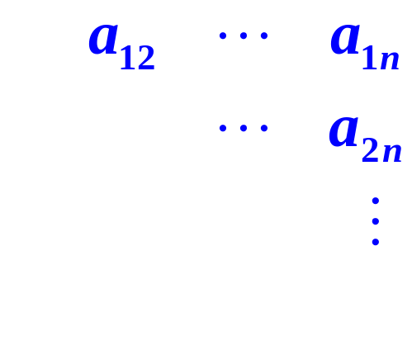




第三节 行列式的性质
记
行列式 称为行列式 D 的转置行列式。
性质1 行列式与它的转置行列式相等，即
证略
说明 行列式中行与列的地位是对等的,因此行列式的性质凡是对行成立的对列也同样成立.

Slide 2
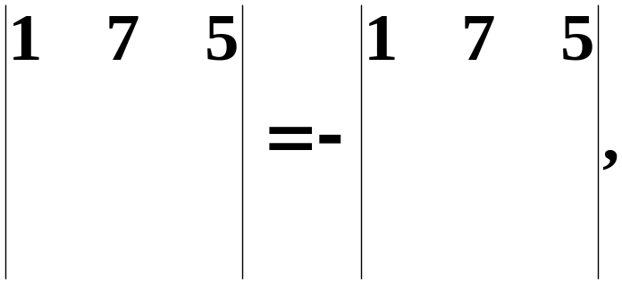
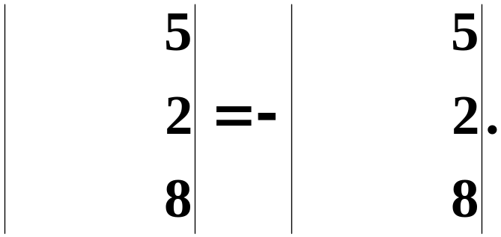






性质2 交换行列式的两行(列),行列式的值变号。
证明
例如
推论 如果行列式有两行(列)完全相同，则此行列式为零。
证明
互换相同的两行，有

Slide 3
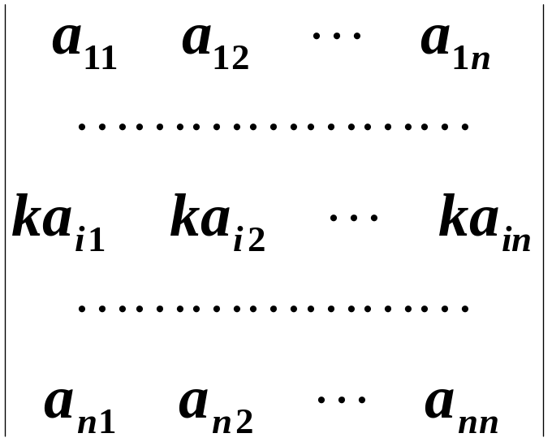
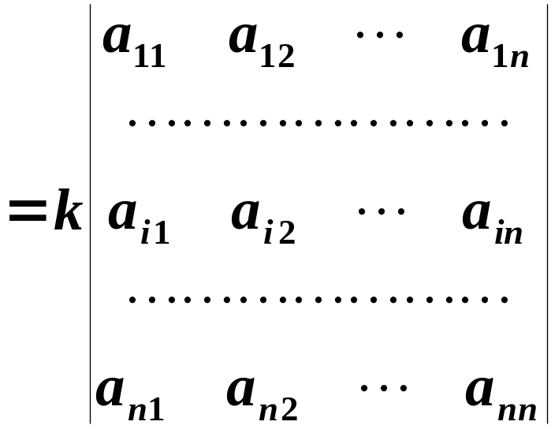
性质3 行列式的某一行(列)中所有的元素都乘以同一数 k，等于用数 k 乘此行列式, 即
证略
推论1 行列式的某一行(列)中所有元素若有公因子, 可以提到行列式符号的外面。
推论2 如果行列式有两行(列)的对应元素成比例, 则行列式的值等于零。
推论3 如果行列式有一行(列)的元素都为零, 则行列式的值等于零。

Slide 4
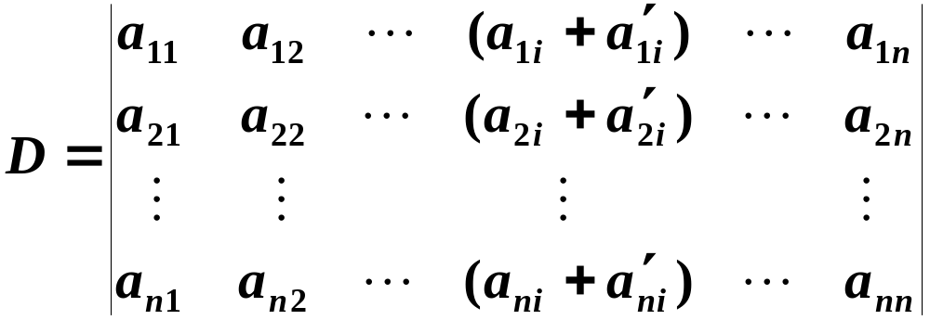
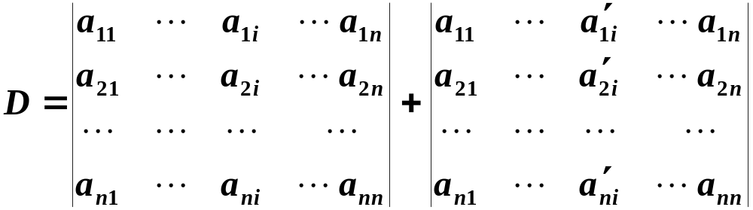
性质4 若行列式的某一列(行)的元素都是两数之和，
例如
则 D 等于下列两个行列式之和：
注意：一次只能拆一行或一列。

Slide 5
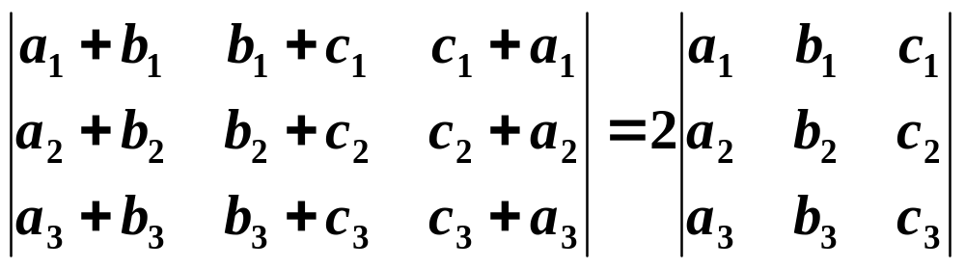
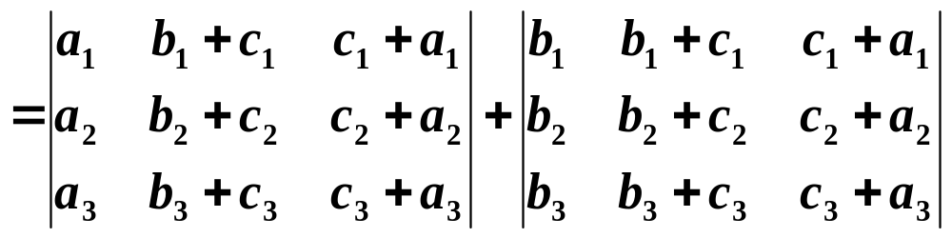
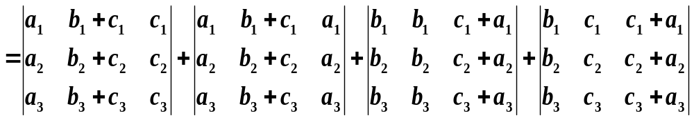
例 证明
证
由性质4，
上式左边

Slide 6


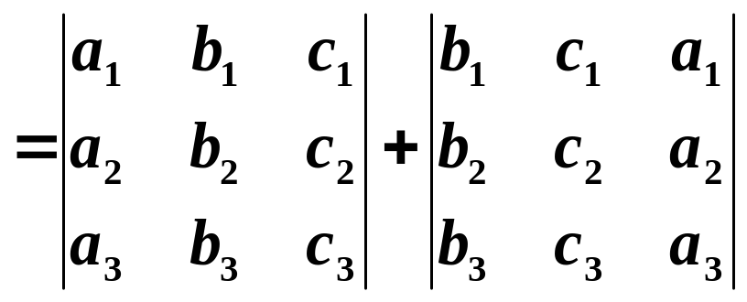
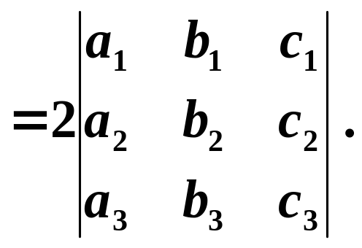
由性质2推论，第二、第三个行列式的值为0；
再由性质4，把第一、第四个行列式分别拆成两个行列式之和并化简后，
上式

Slide 7
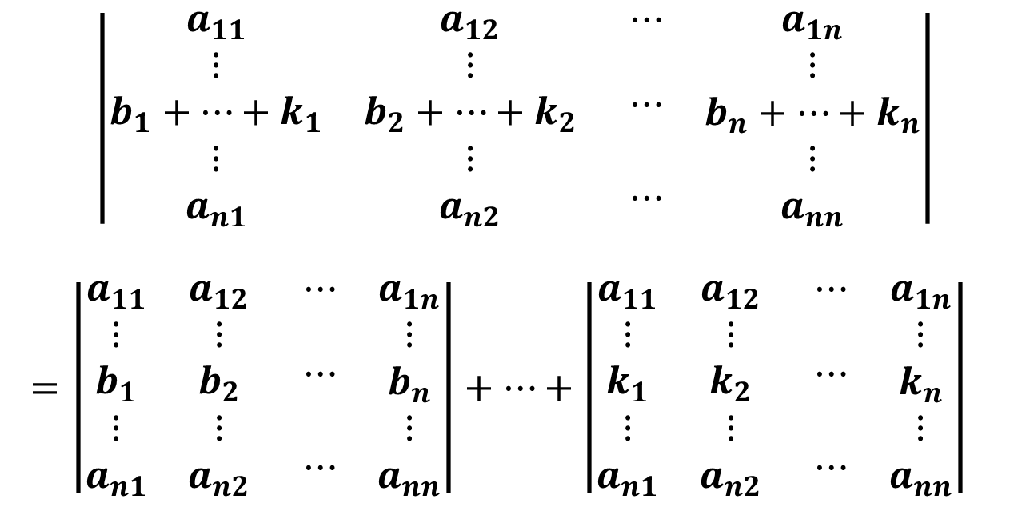
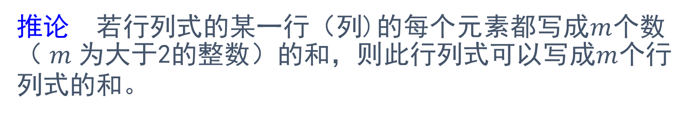
推论 若行列式的某一行（列)的每个元素都写成$m$个数（ $m 为$大于2的整数）的和，则此行列式可以写成$m$个行列式的和。
$$\left|\begin{matrix}a_{11} & a_{12} \\ \begin{aligned}⋮ \\ b_{1}+⋯+k_{1} \\ ⋮ \\ a_{n1}\end{aligned} & \begin{aligned}⋮ \\ b_{2}+⋯+k_{2} \\ ⋮ \\ a_{n2}\end{aligned}\end{matrix} \begin{matrix}⋯ & a_{1n} \\ \begin{aligned} \\ ⋯ \\ \\ ⋯\end{aligned} & \begin{aligned}⋮ \\ b_{n}+⋯+k_{n} \\ ⋮ \\ a_{nn}\end{aligned}\end{matrix}\right|$$
$=\left|\begin{matrix}a_{11} & a_{12} \\ \begin{aligned}⋮ \\ b_{1} \\ ⋮ \\ a_{n1}\end{aligned} & \begin{aligned}⋮ \\ b_{2} \\ ⋮ \\ a_{n2}\end{aligned}\end{matrix} \begin{matrix}⋯ & a_{1n} \\ \begin{aligned} \\ ⋯ \\ \\ ⋯\end{aligned} & \begin{aligned}⋮ \\ b_{n} \\ ⋮ \\ a_{nn}\end{aligned}\end{matrix}\right|+⋯+\left|\begin{matrix}a_{11} & a_{12} \\ \begin{aligned}⋮ \\ k_{1} \\ ⋮ \\ a_{n1}\end{aligned} & \begin{aligned}⋮ \\ k_{2} \\ ⋮ \\ a_{n2}\end{aligned}\end{matrix} \begin{matrix}⋯ & a_{1n} \\ \begin{aligned} \\ ⋯ \\ \\ ⋯\end{aligned} & \begin{aligned}⋮ \\ k_{n} \\ ⋮ \\ a_{nn}\end{aligned}\end{matrix}\right|$

Slide 8
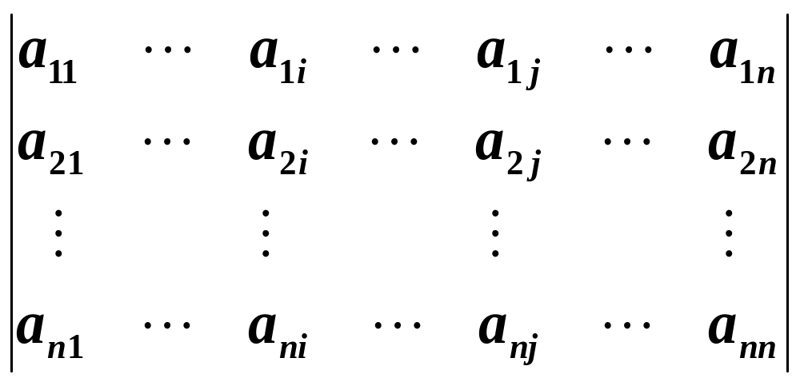

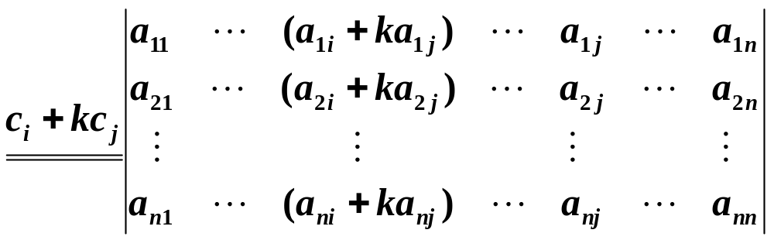
性质5 把行列式的某一列(行)的各元素乘以同一数k后加到另一列(行)对应的元素上去，行列式不变。
列 column
例如
行 row

Slide 9
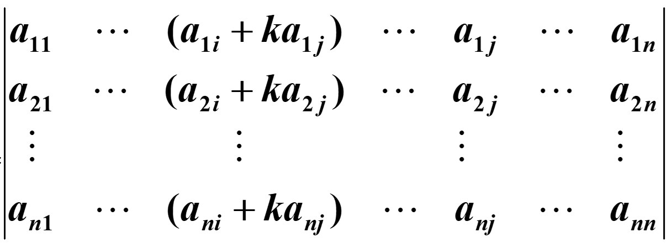
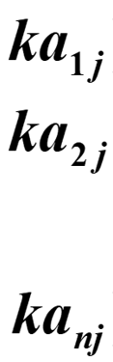





证明
$$D=$$
$$D_{1}=$$
$$=$$
$$+$$
$$=D+0=D$$

Slide 10
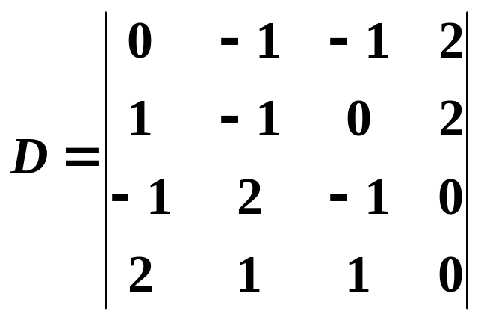
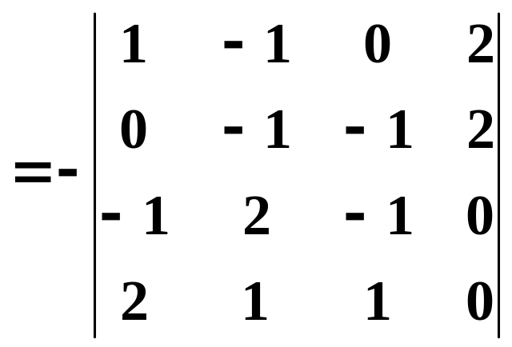
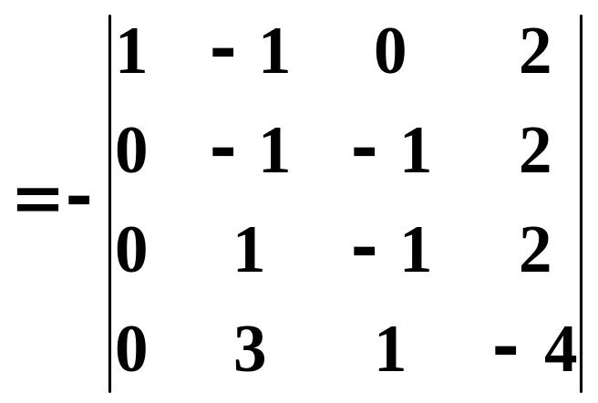
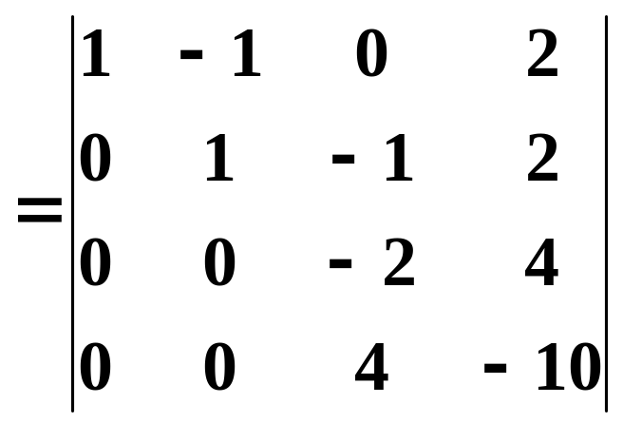
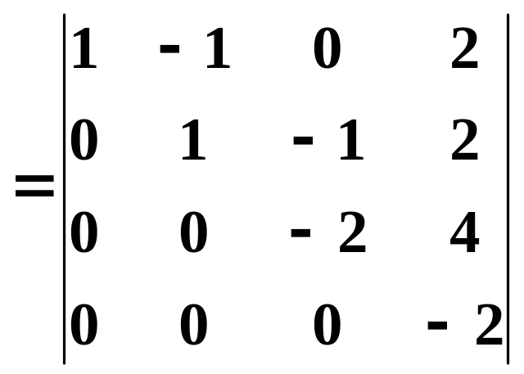
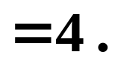
例1 计算下列行列式

Slide 11
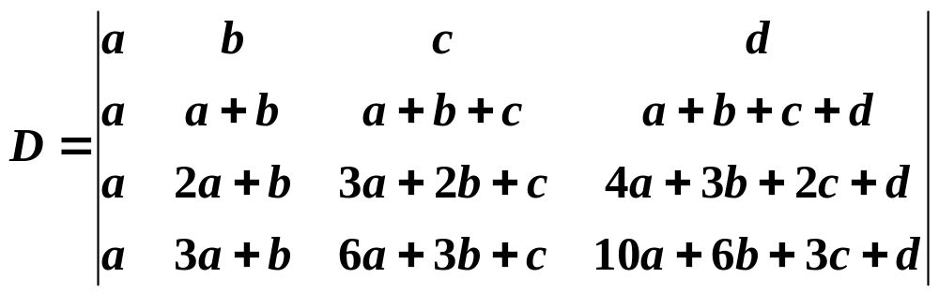
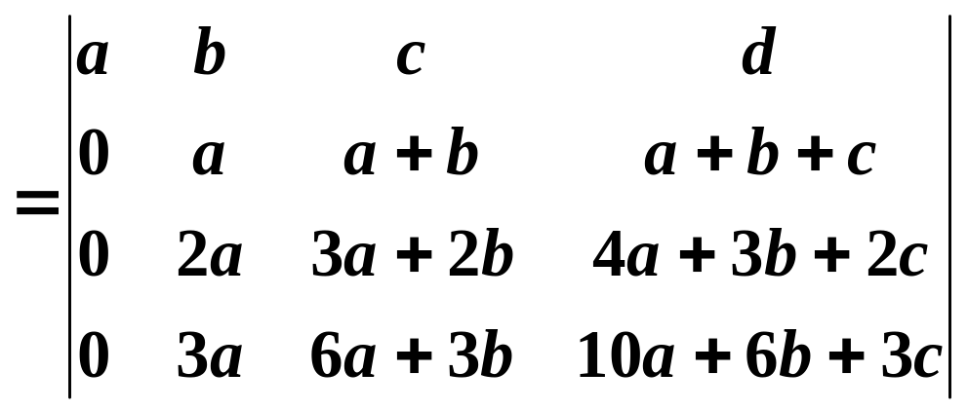
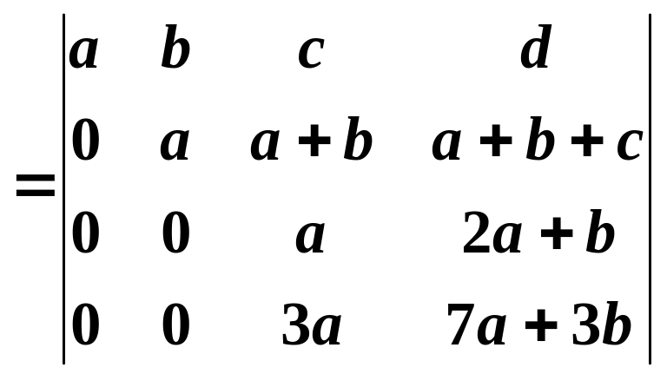
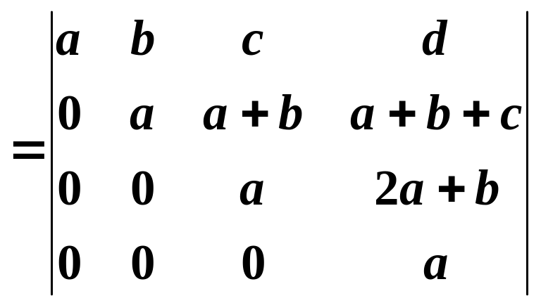

例5

Slide 12
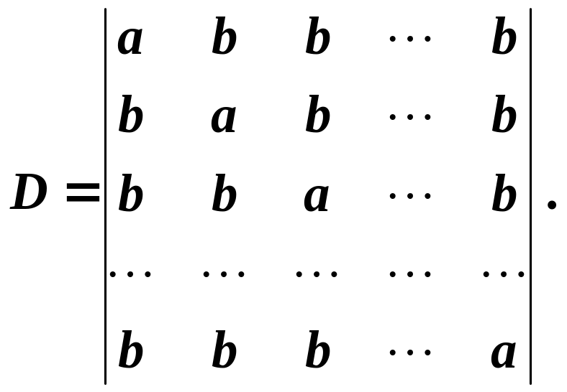
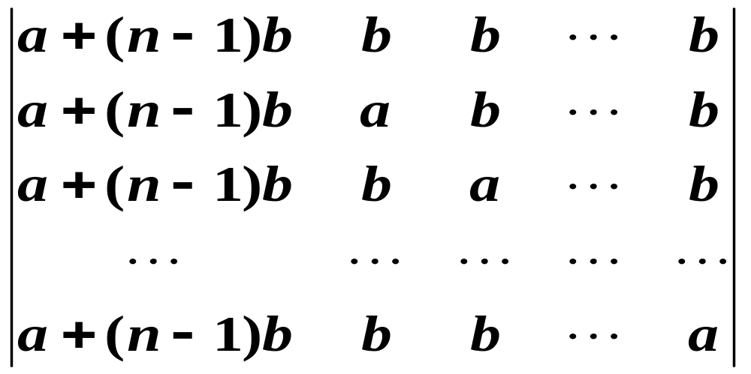

例6 计算 n 阶行列式
解
将第2, 3, …, n 列都加到第1列得
“全加法”

Slide 13
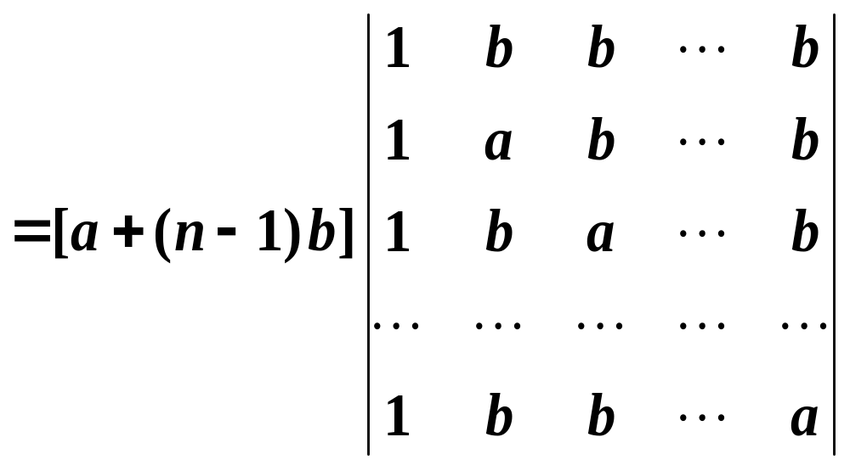
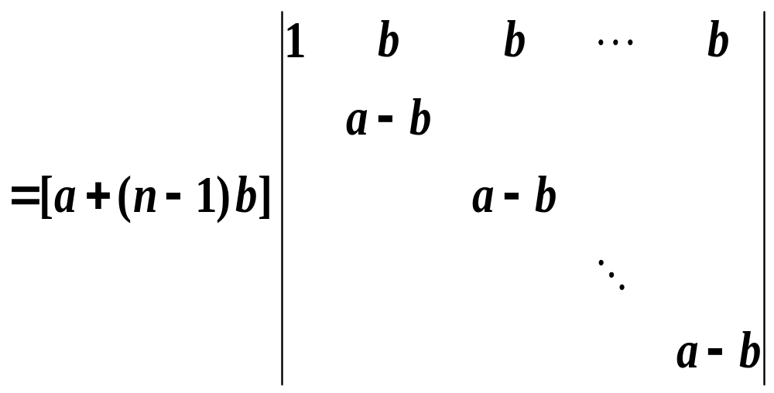
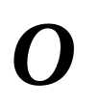
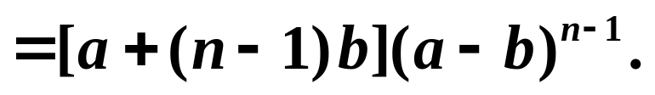

Slide 14
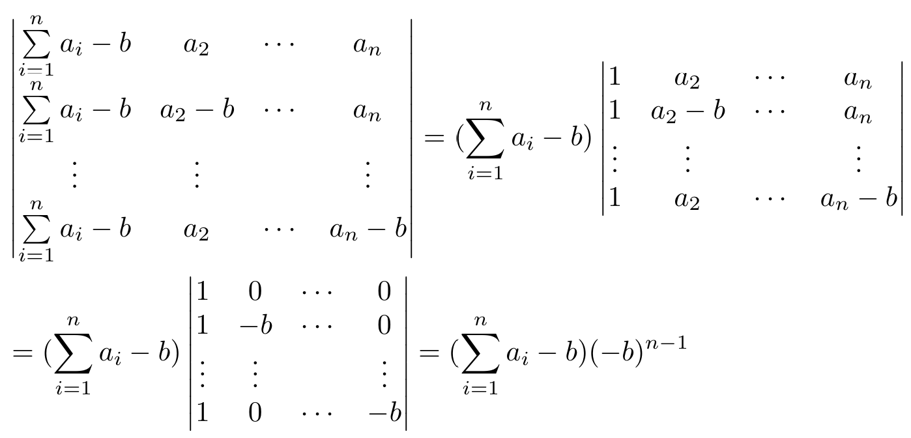
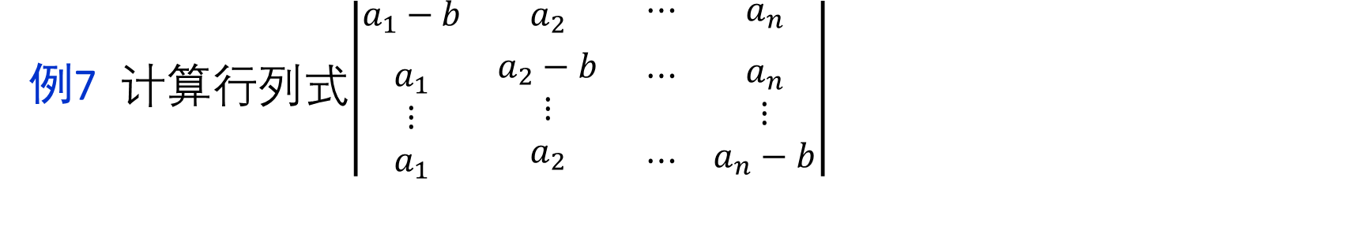
例7 计算行列式$\left|\begin{matrix}a_{1}−b & a_{2} \\ \begin{aligned} \\ a_{1} \\ ⋮ \\ a_{1}\end{aligned} & \begin{aligned}a_{2}−b \\ ⋮ \\ a_{2}\end{aligned}\end{matrix} \begin{matrix}⋯ & a_{n} \\ \begin{aligned} \\ ⋯ \\ \\ ⋯\end{aligned} & \begin{aligned} \\ a_{n} \\ ⋮ \\ a_{n}−b\end{aligned}\end{matrix}\right|$
解：第二列至第n列均加到第一列，得

Slide 15
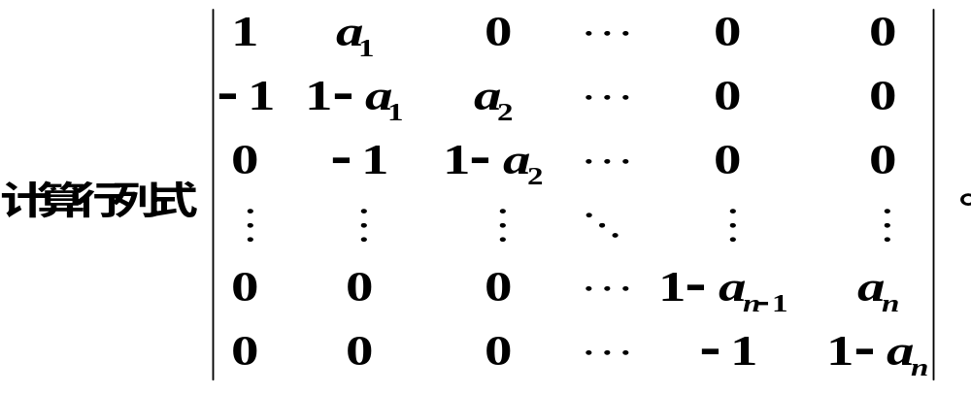
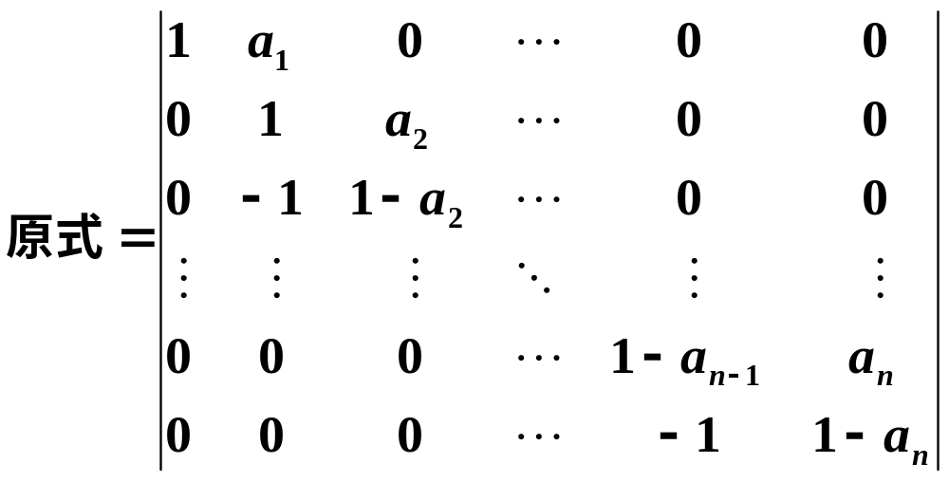
例8
所求行列式是n+1阶行列式，从第二行开始，逐行加它的上一列，
解

Slide 16
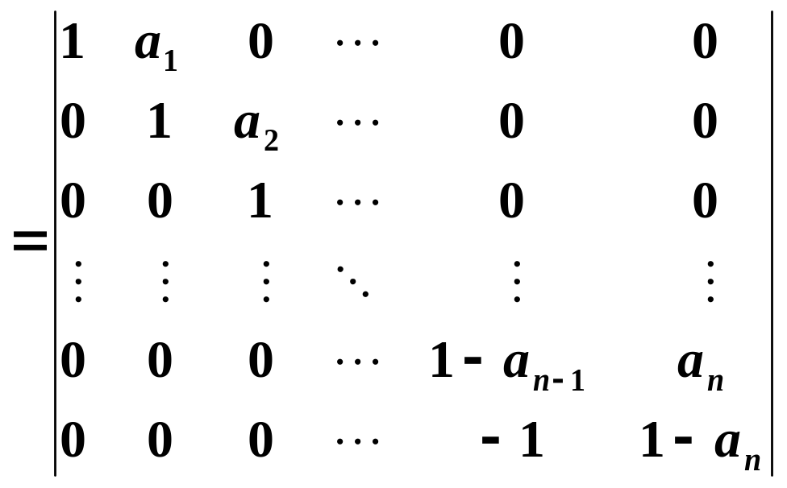
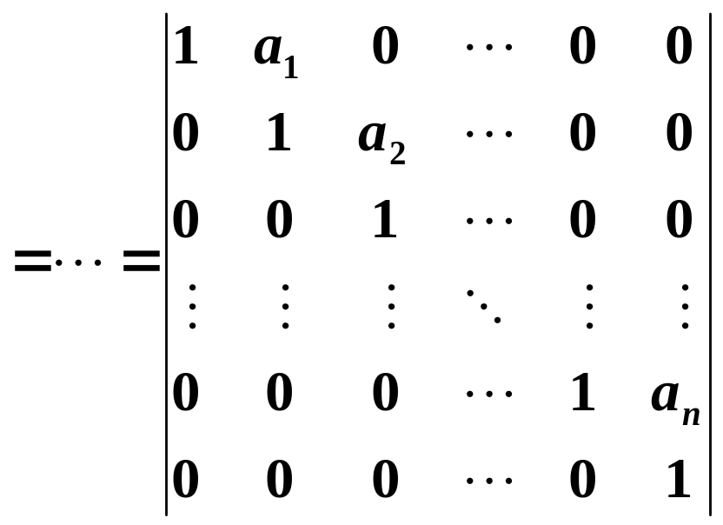

上三角

Slide 17
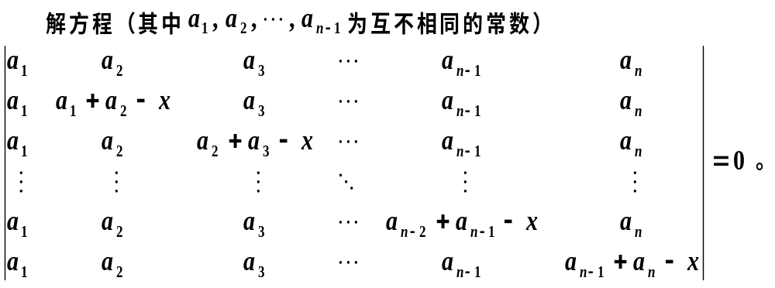
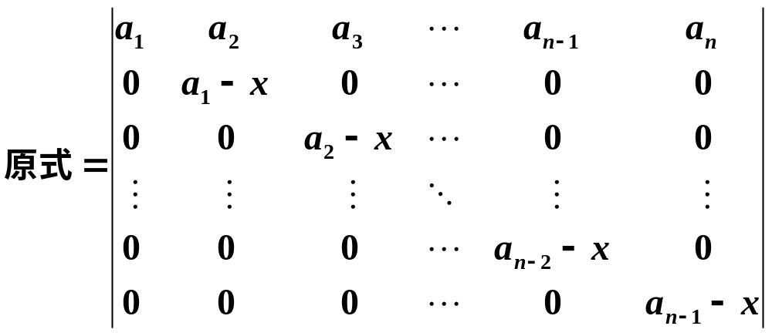
例9
解
从第2行开始，每行减去第一行，

Slide 18
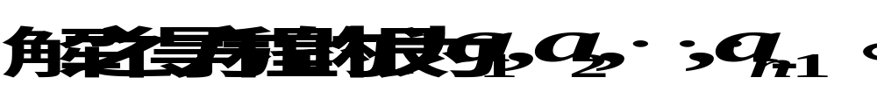

Slide 19
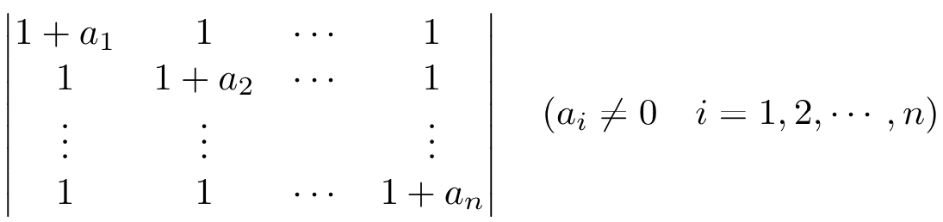
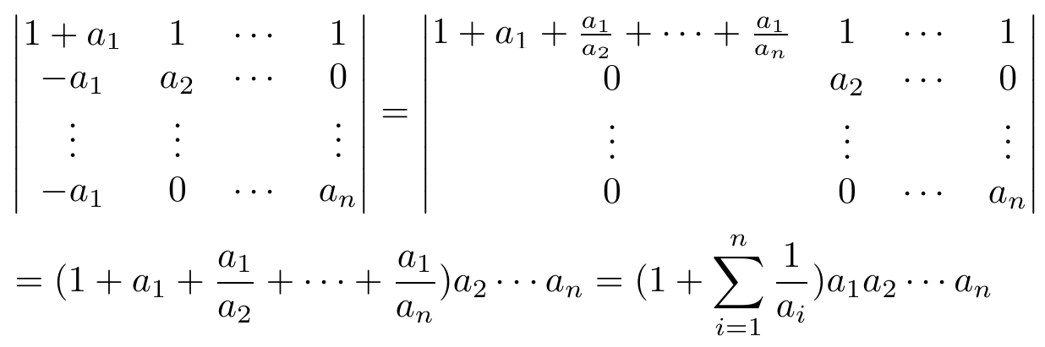
例10 练习 计算行列式
解：将第一行元素乘-1加到以下各行上，得

Slide 20
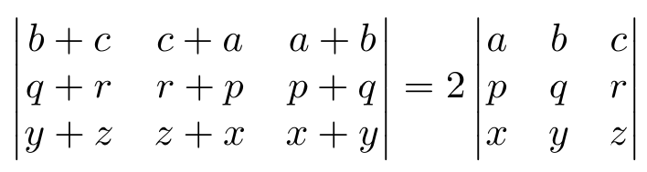

例11 练习 证明
证明

Slide 21


Slide 22






第四节 行列式按行(列)展开
(一)余子式与代数余子式
例如

Slide 23





例如

Slide 24





Slide 25


行列式的每个元素分别对应着一个余子式和一个代数余子式。

Slide 26
(二) 行列式展开定理
n 阶行列式 D = | a_{ij} | 等于它的任意一行(列)的各元素与其对应代数余子式乘积的和，即
或
按第i行展开
按第j列展开
证明
推论：若行列式某行(列)的元素全为零，则行列式的值为零。

Slide 27







例 设

Slide 28




定理 行列式某一行的元素乘另一行对应元素的代数余子式之和等于零,即
这是因为
第 i 行
第 j 行
按第 j 行展开

Slide 29



同样，行列式对列展开, 也有
则有

